Slide 1

例题1 信号、系统与卷积
School of Computer Engineering and Science
Shanghai University
Instructor: Shengyu Duan

Slide 2
通过此次例题与习题，掌握以下知识：
复数的直角坐标、极坐标表示；复指数函数的直角坐标、极坐标表示；
对系统的如下性质进行判断：记忆性、因果性、稳定性、时不变性、线性；
对信号的周期性进行判断
卷积运算

Slide 3

例1：复数的直角坐标与极坐标表示
用直角坐标形式（x+jy）表示下列复数： ${\sqrt{2}e}^{−jθπ/4}$

Slide 4
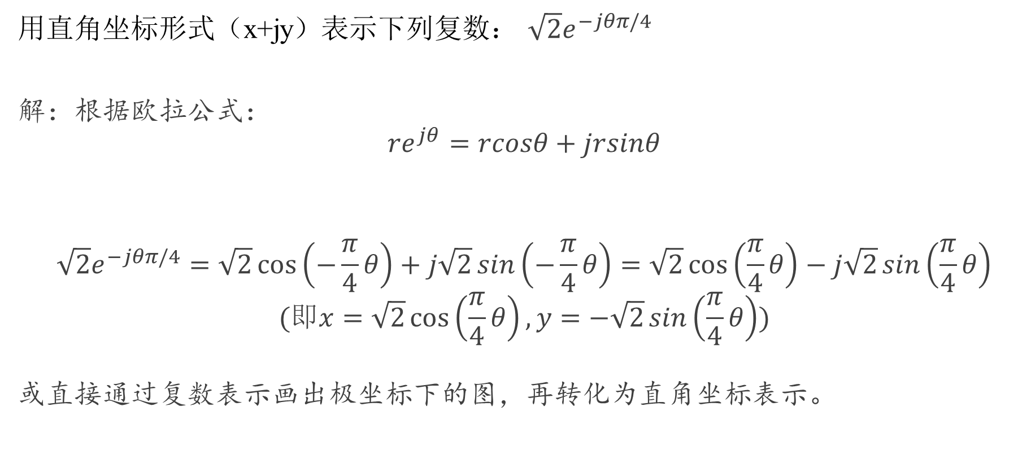
例1：复数的直角坐标与极坐标表示
用直角坐标形式（x+jy）表示下列复数： ${\sqrt{2}e}^{−jθπ/4}$
解：根据欧拉公式：
$${re}^{jθ}=rcosθ+jrsinθ$$
$${\sqrt{2}e}^{−jθπ/4}=\sqrt{2}\cos\left(−\frac{π}{4}θ\right)+j\sqrt{2}\sin\left(−\frac{π}{4}θ\right)=\sqrt{2}\cos\left(\frac{π}{4}θ\right)−j\sqrt{2}\sin\left(\frac{π}{4}θ\right)$$
$$(即x=\sqrt{2}\cos\left(\frac{π}{4}θ\right),y=−\sqrt{2}\sin\left(\frac{π}{4}θ\right))$$
或直接通过复数表示画出极坐标下的图，再转化为直角坐标表示。

Slide 5

例2：复数的直角坐标与极坐标表示
用极坐标形式（ ${re}^{jθ}$）表示下列复数：$(1+j)/(1−j)$

Slide 6

例2：复数的直角坐标与极坐标表示
用极坐标形式（ ${re}^{jθ}$）表示下列复数： $(1+j)/(1−j)$
解：
$$\frac{1+j}{1−j}=\frac{(1+j)(1+j)}{(1−j)(1+j)}=\frac{2j}{2}=j$$
$$=\cos{\frac{π}{2}}+jsin\frac{π}{2}=e^{j\frac{π}{2}} (即r=1,θ=\frac{π}{2})$$

Slide 7

例3：系统性质判断
有以下函数表示的两个系统：
1. $y(t)=\int_{−∞}^{2t}{x(τ)dτ}$
2. $y[n]=x[−n]$
分别判断以上两个系统是否具有以下性质：1) 无记忆；2) 时不变；3) 线性；4) 因果；5) 稳定。

Slide 8
例3：系统性质判断
1） 无记忆系统：系统的输出完全取决于当前时刻的输入；
2）时不变系统：系统特性不随时间改变，即如果系统对输入信号x(t)的输出是y(t)，则系统对输入信号x(t-t₀)的输出为y(t-t₀)；
3）线性系统：如果输入信号是两个信号的加权和，那么输出信号也是这两个输入信号对应输出的加权和；
4）因果系统：系统的输出只取决于现在的输入及过去的输入；
5）稳定系统：当系统的输入为在任意时间都有界时，系统的输出也是有界的。

Slide 9
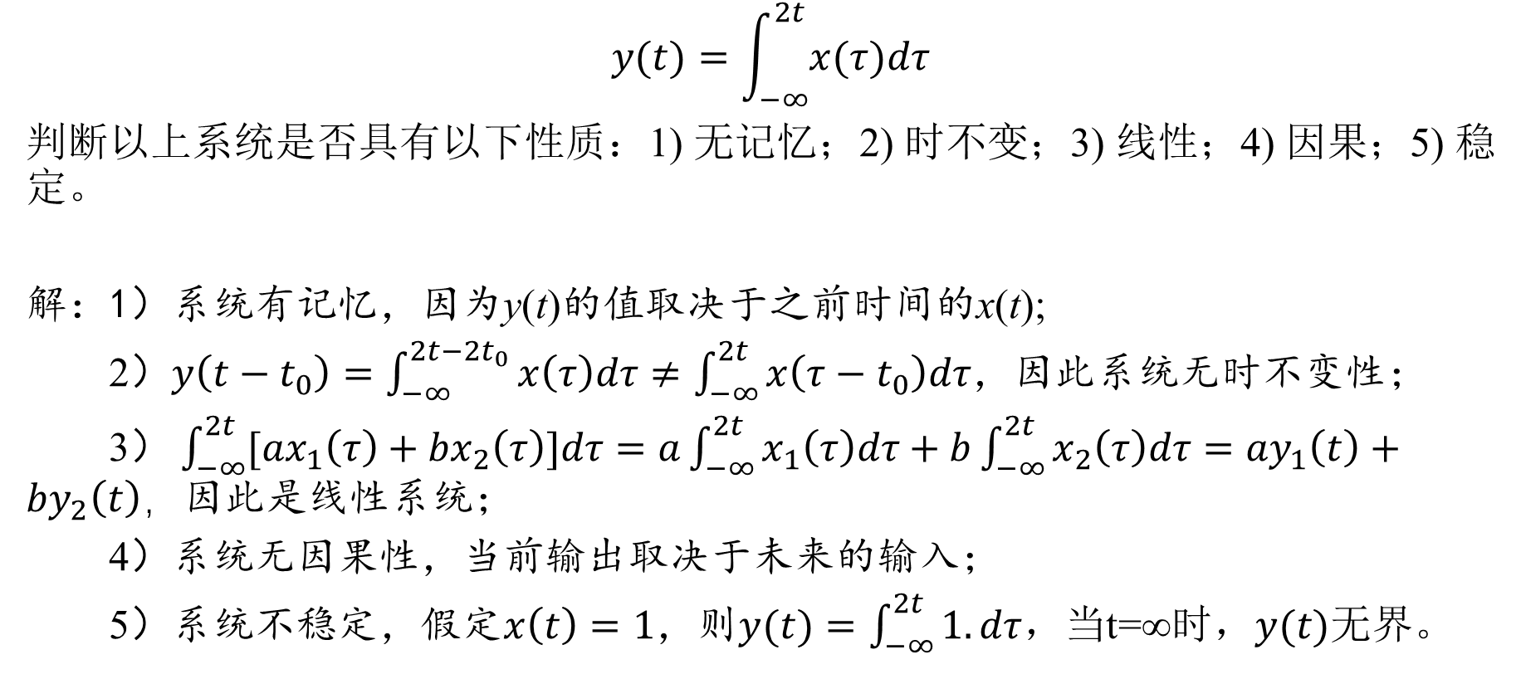
例3：系统性质判断
$$y(t)=\int_{−∞}^{2t}{x(τ)dτ}$$
判断以上系统是否具有以下性质：1) 无记忆；2) 时不变；3) 线性；4) 因果；5) 稳定。
解：1）系统有记忆，因为y(t)的值取决于之前时间的x(t);
2）$y\left(t−t_{0}\right)=\int_{−∞}^{2t−{2t}_{0}}{x\left(τ\right)dτ}≠\int_{−∞}^{2t}{x\left(τ−t_{0}\right)dτ}$，因此系统无时不变性；
3） $\int_{−∞}^{2t}{[{ax}_{1}\left(τ\right)+{bx}_{2}\left(τ\right)]dτ}=a\int_{−∞}^{2t}{x_{1}\left(τ\right)dτ}+b\int_{−∞}^{2t}{x_{2}\left(τ\right)dτ}={ay}_{1}\left(t\right)+{by}_{2}\left(t\right)，$因此是线性系统；
4）系统无因果性，当前输出取决于未来的输入；
5）系统不稳定，假定$x\left(t\right)=1$，则$y(t)=\int_{−∞}^{2t}{1.dτ}$，当t=∞时，$y(t)$无界。

Slide 10
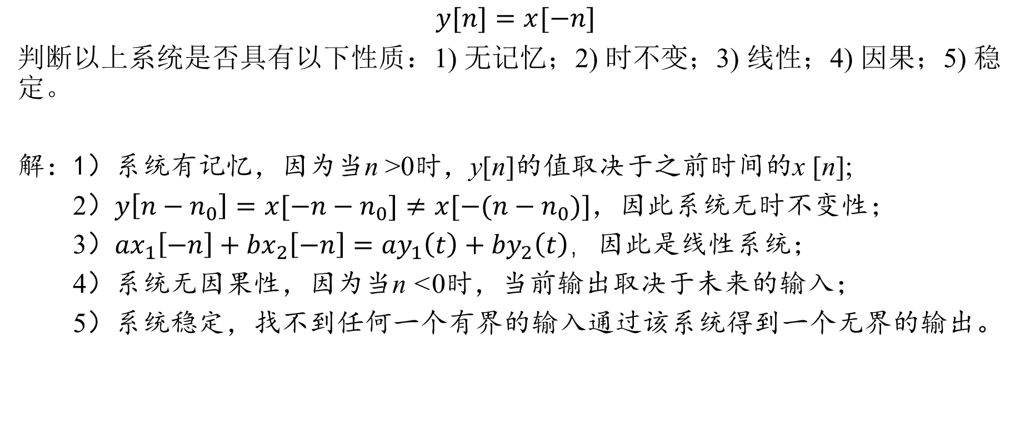
例3：系统性质判断
$$y[n]=x[−n]$$
判断以上系统是否具有以下性质：1) 无记忆；2) 时不变；3) 线性；4) 因果；5) 稳定。
解：1）系统有记忆，因为当n >0时，y[n]的值取决于之前时间的x [n];
2）$y\left[n−n_{0}\right]=x[−n−n_{0}]≠x[−(n−n_{0})]$，因此系统无时不变性；
3）${ax}_{1}\left[−n\right]+{bx}_{2}\left[−n\right]={ay}_{1}\left(t\right)+{by}_{2}\left(t\right)，$因此是线性系统；
4）系统无因果性，因为当n <0时，当前输出取决于未来的输入；
5）系统稳定，找不到任何一个有界的输入通过该系统得到一个无界的输出。

Slide 11

例4：判断信号的周期性
判断以下信号是否具有周期性。若有周期性，计算最小周期：
$$x(t)=\cos{(}w_{n}t)\cos{(}\sin{(}w_{m}t))$$

Slide 12
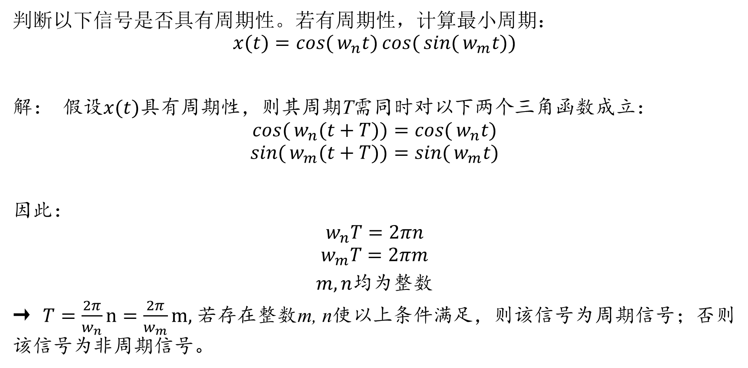
例4：判断信号的周期性
判断以下信号是否具有周期性。若有周期性，计算最小周期：
$$x(t)=\cos{(}w_{n}t)\cos{(}\sin{(}w_{m}t))$$
解： 假设$x(t)$具有周期性，则其周期T需同时对以下两个三角函数成立：
$$\cos{(}w_{n}(t+T))=\cos{(}w_{n}t)$$
$$\sin{(}w_{m}(t+T))=\sin{(}w_{m}t)$$
因此：
$$w_{n}T=2πn$$
$$w_{m}T=2πm$$
$m,n$均为整数
→ $T=\frac{2π}{w_{n}}n=\frac{2π}{w_{m}}m$, 若存在整数m, n使以上条件满足，则该信号为周期信号；否则该信号为非周期信号。

Slide 13

例5：卷积
计算并画出$y\left[n\right]$：
$$y\left[n\right]=x\left[n\right]∗h\left[n\right], x\left[n\right]={\left(\frac{1}{2}\right)}^{n−2}u\left[n−2\right], h\left[n\right]=u[n+2]$$

Slide 14
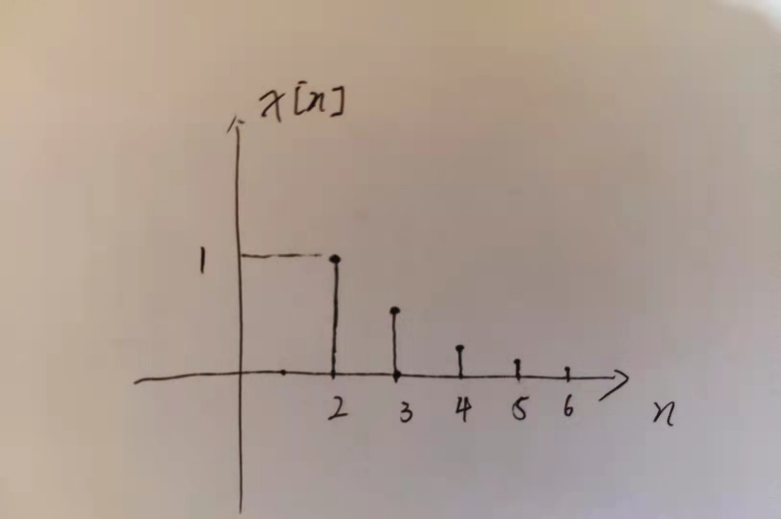
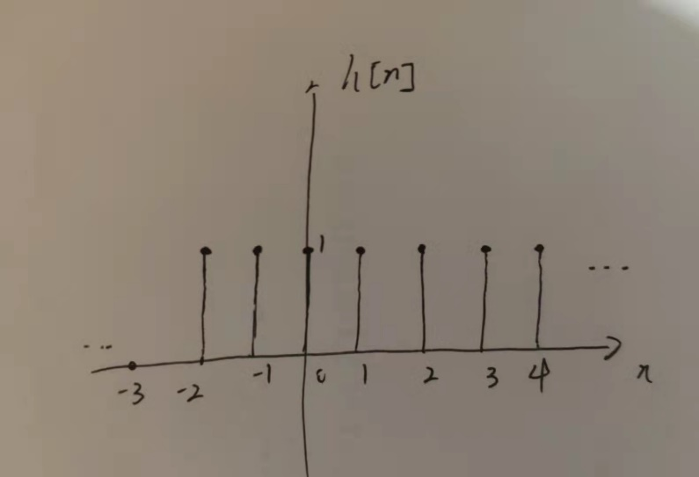
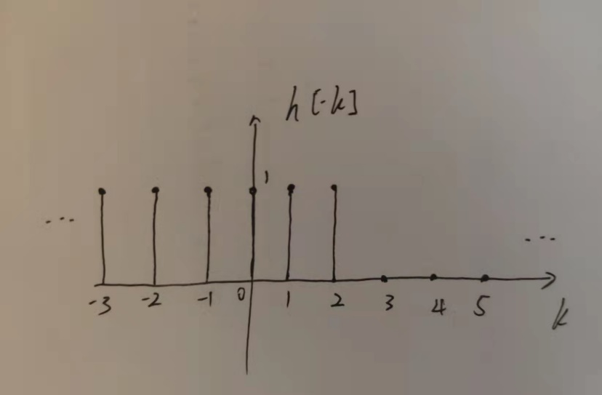

例5：卷积
计算并画出$y\left[n\right]$：
$$y\left[n\right]=x\left[n\right]∗h\left[n\right], x\left[n\right]={\left(\frac{1}{2}\right)}^{n−2}u\left[n−2\right], h\left[n\right]=u[n+2]$$
解： 画出$x\left[n\right]$与$h\left[n\right]$的波形：

Slide 15
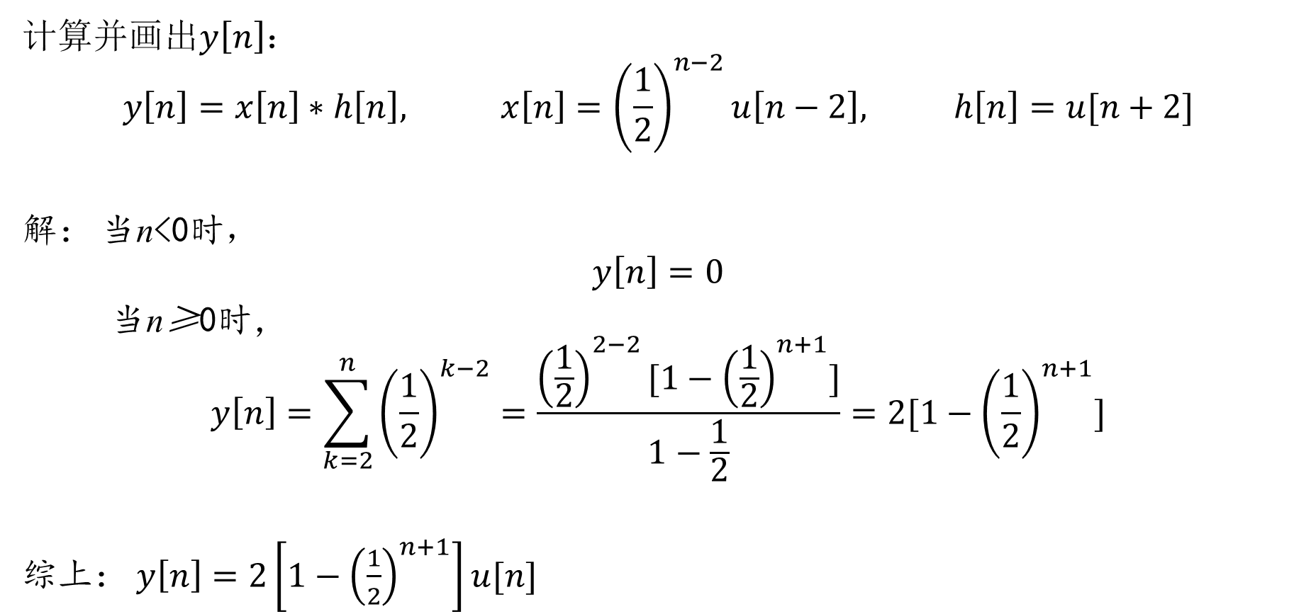
例5：卷积
计算并画出$y\left[n\right]$：
$$y\left[n\right]=x\left[n\right]∗h\left[n\right], x\left[n\right]={\left(\frac{1}{2}\right)}^{n−2}u\left[n−2\right], h\left[n\right]=u[n+2]$$
解： 当n<0时$，$
$$y\left[n\right]=0$$
当n≥0时，
$$y\left[n\right]=\sum_{k=2}^{n}{{\left(\frac{1}{2}\right)}^{k−2}}=\frac{{\left(\frac{1}{2}\right)}^{2−2}[1−{\left(\frac{1}{2}\right)}^{n+1}]}{1−\frac{1}{2}}=2[1−{\left(\frac{1}{2}\right)}^{n+1}]$$
综上： $y\left[n\right]=2\left[1−{\left(\frac{1}{2}\right)}^{n+1}\right]u[n]$

Slide 16

例6：卷积
计算并画出$y(t)$：
$$y\left(t\right)=x\left(t\right)∗h\left(t\right), x\left(t\right)=u\left(t−3\right)−u(t−5), h(t)=e^{−3t}u(t)$$

Slide 17
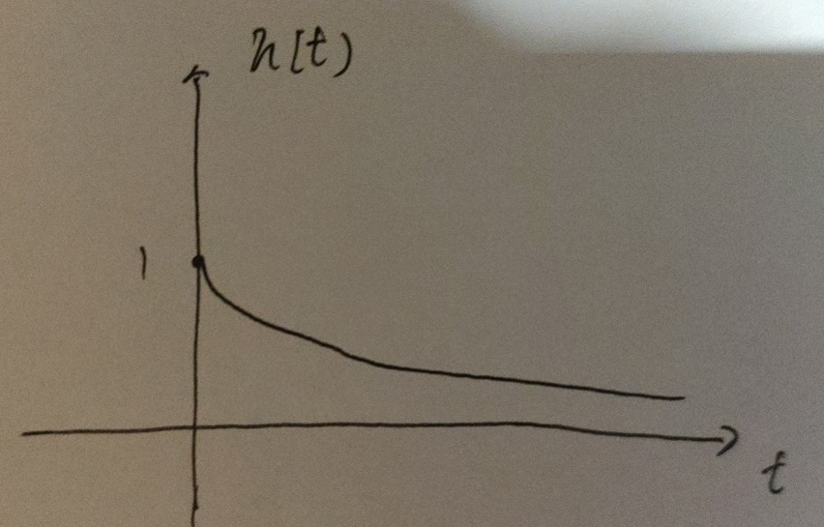
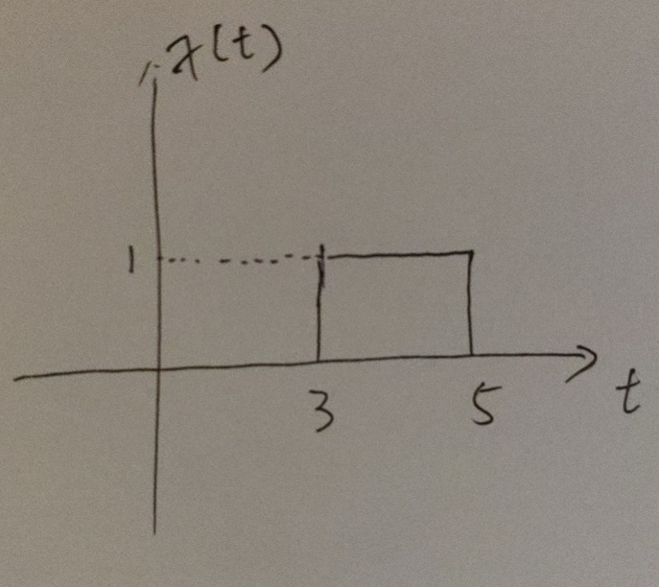
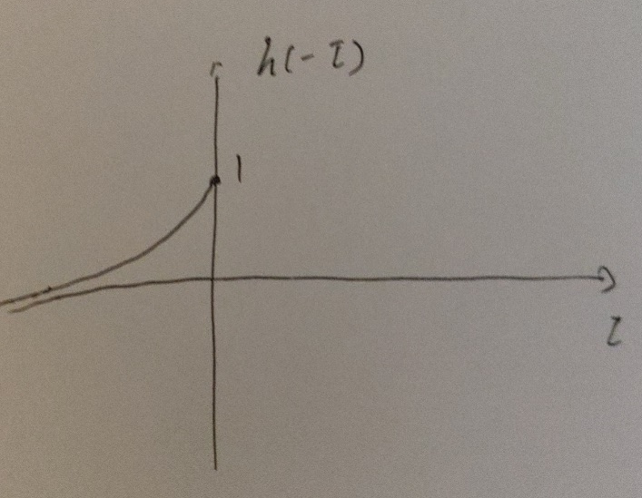

例6：卷积
计算并画出$y(t)$：
$$y\left(t\right)=x\left(t\right)∗h\left(t\right), x\left(t\right)=u\left(t−3\right)−u(t−5), h(t)=e^{−3t}u(t)$$
解： 画出$x(t)$与$h(t)$的波形：

Slide 18
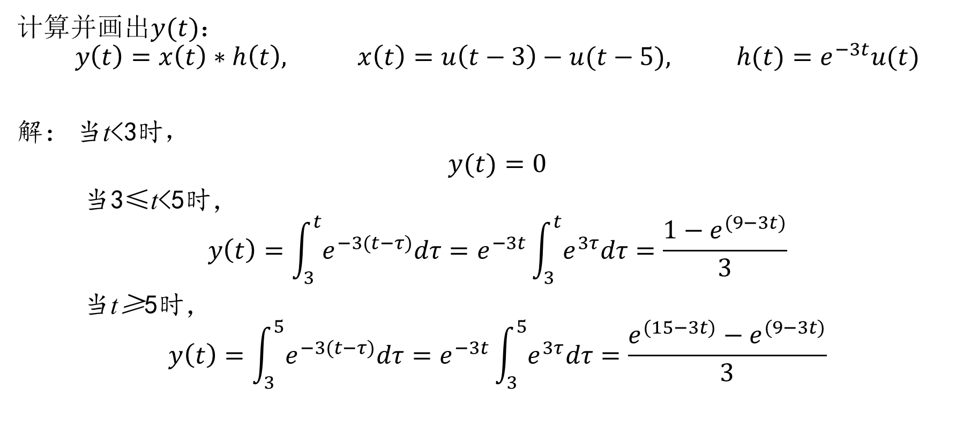
例6：卷积
计算并画出$y(t)$：
$$y\left(t\right)=x\left(t\right)∗h\left(t\right), x\left(t\right)=u\left(t−3\right)−u(t−5), h(t)=e^{−3t}u(t)$$
解： 当t<3时$，$
$$y(t)=0$$
当3≤t<5时，
$$y\left(t\right)=\int_{3}^{t}{e^{−3(t−τ)}dτ}=e^{−3t}\int_{3}^{t}{e^{3τ}dτ}=\frac{1−e^{(9−3t)}}{3}$$
当t≥5时，
$$y\left(t\right)=\int_{3}^{5}{e^{−3(t−τ)}dτ}=e^{−3t}\int_{3}^{5}{e^{3τ}dτ}=\frac{e^{(15−3t)}−e^{(9−3t)}}{3}$$

